Slide 1

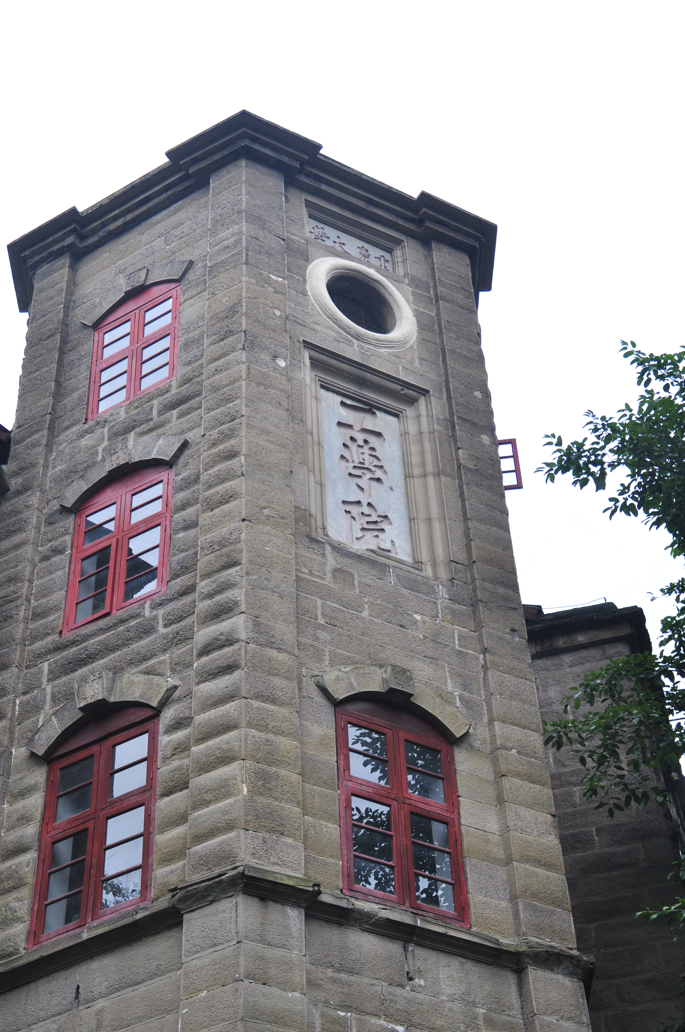
3.1 进程基础
第3章
3.2 进程控制
3.3 线程
进程与线程
3.4 进程与线程的比较举例
3.5 进程与线程相关的其它技术

Slide 2
3.1 进程基础
课程教材：
程序的顺序执行及特征
处理器严格按照程序所规定的顺序运行，只有当前指令结束后，下一条指令才能开始执行。
系统所有资源为这个程序独占，直至执行结束。顺序执行的程序具有顺序性、封闭性、可再现性的特点。

Slide 3
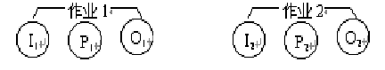
程序的顺序执行
在计算机系统中只有一个程序在运行，这个程序独占系统中所有资源，其执行不受外界影响。一道程序执行完后另一道才能开始。
总的执行时间T_{S}=T1+T2

Slide 4
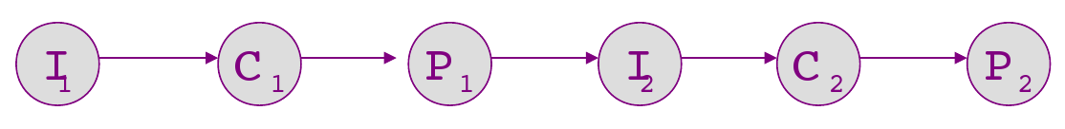
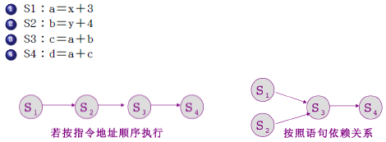
serial execution of programs
顺序性，封闭性，可再现性

Slide 5
程序顺序执行的特点
顺序性：一个程序开始执行必须要等到前一个程序已执行完成
封闭性：程序一旦开始执行，其计算结果不受外界因素影响
可再现性：程序的结果与它的执行速度无关（即与时间无关），只要给定相同的输入，一定会得到相同的结果。
资源独占：程序执行时独占CPU

Slide 6
3.1 进程基础
课程教材：
程序的顺序执行及特征
处理器严格按照程序所规定的顺序运行，只有当前指令结束后，下一条指令才能开始执行。
系统所有资源为这个程序独占，直至执行结束。顺序执行的程序具有顺序性、封闭性、可再现性的特点。
程序的并发执行及特征
在多道程序设计的系统中，多个程序并发执行，它们共享资源，但由于
资源的有限性，多道程序的并发执行过程中必然伴随着资源的共享和竞争，
从而导致并发执行的每个程序的执行都可能受到其它程序的约束

Slide 7
3.1 进程基础
例如，有两个程序A和B，它们都调用下面的过程：
void echo ()
｛ chin = getchar();
chout = chin;
putchar(chout);
｝
顺序1：
A: chin = getchar();
A: chout = chin;
A: putchar(chout);
B: chin = getchar();
B: chout = chin;
B: putchar(chout);
顺序2：
B: chin = getchar();
B: chout = chin;
B: putchar(chout);
A: chin = getchar();
A: chout = chin;
A: putchar(chout);
顺序3：
A: chin = getchar();
A: chout = chin;
B: chin = getchar();
B: chout = chin;
A: putchar(chout);
B: putchar(chout);
先打印出的是A的数据，
然后打印出B的数据
先打印出的是B的数据，
然后打印出A的数据
B的数据被显示了两次，
而A输入的数据被B覆盖

Slide 8
程序并行执行
多个程序的执行与其它程序无关，它们独占各自的CPU
特点：顺序、封闭、可再现、资源独占、多个CPU
对前述的程序A、B，其并行执行为：
I_{A} → P_{A} → O_{A}
I_{B} → P_{B} → O_{B}
总的执行时间T_{P}=max{T_{A}，T_{B} }

Slide 9
程序的并发执行及其特征
1. 程序的并发执行

Slide 10
程序并发执行的特点
间断性
失去程序的封闭性
不可再现性
一组在逻辑上互相独立的程序（程序段）在执行过程中其执行时间在客观上互相重叠，即一个程序（程序段）的执行尚未结束，另一个程序（程序段）的执行就已开始的执行方式称为程序的并发执行。
任何并发执行都是不可再现的吗？

Slide 11
进程的定义
进程的概念是60年代初首先由麻省理工学院的MULTICS系统和IBM公司的CTSS/360系统引入的。进程有很多各式各样的定义，如：
行为的一个规则叫做程序，程序在处理机上执行时所发生的活动称为进程（Dijkstra）
一个具有一定功能的程序关于某个数据集合的一次运行活动。
进程是一个程序与其数据一道通过处理机的执行所发生的活动

Slide 12
3.1 进程基础
总结：
程序并发执行时，由于失去了封闭性，程序执行的结果与程序执行的速度有关，而程序向前推进的速度是随机和不可控的，其结果不再具有可再现性。
为了使并发执行的程序具有可再现性，必须使并发执行的程序能够被管理、制约，并控制其执行速度。
操作系统需要一个能描述程序的执行过程以及共享资源的基本单位，这个基本单位就是“进程” 。

Slide 13
进程同程序的比较
程序是指令的有序集合，是一个静态的概念。进程是程序在处理机上的一次执行过程，它是一个动态的概念。
程序可以作为一种软件资料长期存在，而进程是有一定生命期的。程序是永久的，进程是暂时的。
进程更能真实地描述并发，而程序不能
进程是由程序和数据两部分组成的
进程具有创建其他进程的功能，而程序没有
同一程序同时运行于若干个数据集合上，它将属于若干个不同的进程。也就是说同一程序可以对应多个进程

Slide 14
程序与进程的对比
程序与进程的类比

Slide 15
3.1 进程基础
进程的定义：
进程有以下四个特征：
动态性、并发性、独立性、异步性
是程序的一次执行；
正在运行的程序的一个实例；
可以分配给处理器并由处理器执行的一个实体；
是可以和别的计算并发执行的计算；
是程序在一个数据集合上的运行过程，是系统进行资源分配和调度的一个独立单位。
程序 | 进程
静态的实体，指令的集合 | 动态的实体，有生命期
无并发性 | 进程具有并发性,能与其它进程并发运行
没有建立进程的程序不能运行 | 进程具有独立性，是一个能独立运行的基本单位

Slide 16
进程的特征
结构特征：由程序段 、数据段、进程控制块三部分组成
动态性：进程是程序的执行
并发性：多个进程可同存于内存中，能在一段时间内同时运行
独立性：独立运行的基本单位，独立获得资源和调度的基本单位。
异步性：各进程按各自独立的不可预知的速度向前推进

Slide 17
进程的描述——进程控制块
进程控制块（Process Control Block）
为了描述一个进程和其它进程以及系统资源的关系，为了刻画一个进程在各个不同时期所处的状态，采用了一个与进程相联系的数据块，称为进程控制块（PCB）。
系统利用PCB来控制和管理进程，所以PCB是系统感知进程存在的唯一标志
进程与PCB是一一对应的

Slide 18
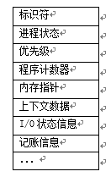
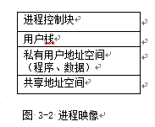
3.1 进程基础
进程是系统分配资源和调度的基本单位
操作系统通过进程控制块PCB感知进程的存在
进程是由一段可执行的程序、数据（程序数据、用户栈以及可修改的程序）、系统栈（用于保存参数、过程调用地址以及系统调用地址）、以及进程控制块PCB组成的集合，该集合称为进程映像。

Slide 19
PCB的内容
进程描述信息：
进程标识符(process ID)，唯一，通常是一个整数
进程名，通常基于可执行文件名（不唯一）
用户标识符(user ID)；进程组关系
进程控制信息：
当前状态
优先级(priority)
代码执行入口地址
程序的外存地址
运行统计信息（执行时间、页面调度）
进程间同步和通信；阻塞原因

Slide 20
进程的队列指针
进程的消息队列指针
所拥有的资源和使用情况：
虚拟地址空间的现状
打开文件列表
CPU现场保护信息：
寄存器值（通用、程序计数器PC、状态PSW，地址包括栈指针）
指向赋予该进程的段/页表的指针

Slide 21
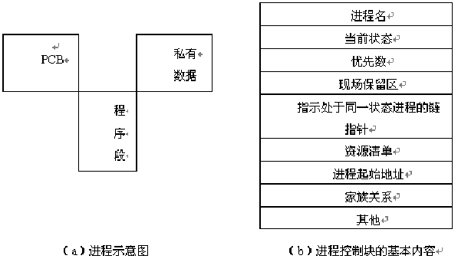
资源管理信息
占用内存大小及管理用数据结构指针
对换或覆盖信息
共享程序段大小及起始地址
I/O设备相关信息
指向文件系统的指针及有关标识
CPU现场保护区
PCB基本信息

Slide 22
进程的状态及转换
进程有三种基本状态：
进程在生命消亡前处于且仅处于三种基本状态之一
不同系统设置的进程状态数目不同

Slide 23
进程的三种基本状态
就绪状态（Ready）：存在于处理机调度队列中的那些进程，它们已经准备就绪，一旦得到CPU，就立即可以运行。这些进程所处的状态为就绪状态。
运行状态（Running）：正在运行的进程所处的状态为运行状态。
阻塞状态（p / Blocked ）：若一进程正在等待某一事件发生（如等待输入输出工作完成），这时，即使给它CPU，它也无法运行，称该进程处于等待状态、阻塞、 睡眠、封锁状态。

Slide 24
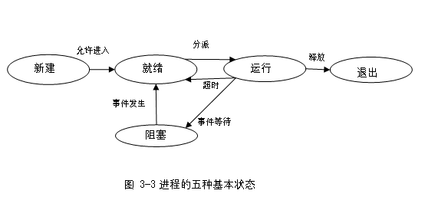
3.1 进程基础
进程的状态及其转换
基本状态
运行态：进程占有处理器，正在执行。
阻塞态：进程等待某个时间的发生。
就绪态：具备执行的所有条件，等待系统分配处理器后执行。
初始态：进程刚被创建时，处于初始状态，系统已经为它创建了PCB，但还未加载到内存中。
终止态：进程执行结束或被取消，但其PCB等信息还未释放。

Slide 25
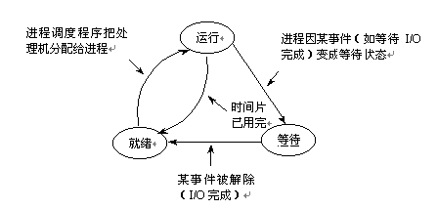
进程的状态变迁图
撤销
创建

Slide 26
【思考题】
1．如果系统中有N个进程，运行的进程最多几个，最少几个；就绪进程最多几个最少几个；等待进程最多几个，最少几个？
2. 有没有这样的状态转换，为什么？
阻塞—运行； 就绪—阻塞

Slide 27
进程控制块的组织方式
链接方式
索引方式

Slide 28
PCB表组织方式
PCB表：
系统把所有PCB组织在一起，并把它们放在内存的固定区域，就构成了PCB表
PCB表的大小决定了系统中最多可同时存在的进程个数，称为系统的并发度
相同状态的进程PCB组成一个链表，不同状态对应多个不同的链表
就绪链表、阻塞链表

Slide 29
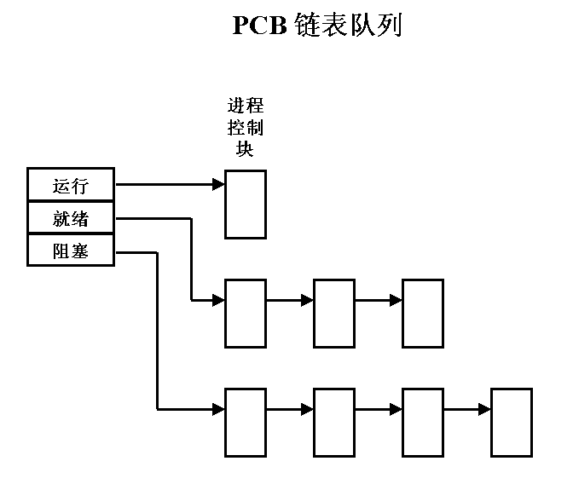

Slide 30
索引表
PCB表
就绪队列
PCB 1
PCB 2
PCB 3
PCB 4
PCB 5
阻塞队列 1
PCB 6
PCB 7
…
PCB n
阻塞队列 2

Slide 31
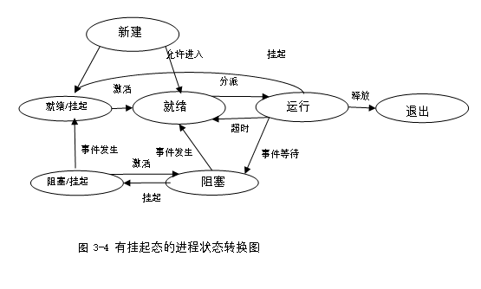
3.1 进程基础
在具有虚拟存储管理的系统中，引入了“挂起”这个概念。

Slide 32
挂起状态
引入挂起状态的原因
终端用户的请求。
(2) 父进程请求。
(3) 负荷调节的需要。
(4) 操作系统的需要。

Slide 33
有挂起状态的进程状态图

Slide 34
3.2进程控制
进程的执行模式
处理器的执行模式分为系统态和用户态
系统态：又叫控制态，或内核态，具有对处理器以及所有指令、寄存器和内存的控制能力。
用户态：只能执行规定的指令，访问指定的寄存器和存储区。
系统进程运行在系统态下，用户进程运行在用户态，不能执行操作系统的指令和访问操作系统区域。因此，可以保护操作系统不受用户程序的破坏。
程序状态字中有一位表示处理器的执行模式，
通过这一位的改变进行执行模式的设置。

Slide 35
3.2进程控制
进程切换
所谓进程切换是指，一个正在运行的进程被中断，操作系统指定另一个进程为运行态，并将控制权交给这个进程。
引起进程切换的事件有：
中断：时钟中断（基于时间片的调度）和I/O中断。
陷阱：与当前运行进程所产生的错误或异常有关。
系统调用：切换至操作系统进程，请求系统调用的进程转为阻塞态。

Slide 36
进程上下文
进程上下文是进程执行活动全过程的静态描述
进程上下文结构
层次结构
正文集
PCB
各种控制表指针
数据集
栈 区
各种寄存器
用户程序段
用户数据段
用户级上下文
用户堆栈
……
进程上下文
PCB结构
虚存与实存映射表
核心栈：系统调用序列
静态部分
动态部分：相关寄存器及其值
系统级上下文

Slide 37
进程（上下文）切换步骤
保存CPU的上下文（包括程序计数器和其它寄存器），以及其它相关信息到运行进程的PCB中去
把该进程移至合适的队列--就绪、阻塞
选择另一个要执行的进程
从被选中进程的PCB中重装入 CPU 上下文

Slide 38
3.2进程控制
进程切换
所谓进程切换是指，一个正在运行的进程被中断，操作系统指定另一个进程为运行态，并将控制权交给这个进程。
引起进程切换的事件有：
中断：时钟中断（基于时间片的调度）和I/O中断。
陷阱：与当前运行进程所产生的错误或异常有关。
系统调用：切换至操作系统进程，请求系统调用的进程转为阻塞态。
进程切换时的动作：
（1）保存处理器上下文环境。
（2）更新当前运行进程的PCB。
（3）将进程控制块移入相应队列（阻塞队列或就绪队列）。
（4）选择另一进程运行。这部分内容涉及进程调度，在第6章中详细介绍。
（5）更新所选择进程的PCB。如，状态由就绪变为运行。
（6）恢复被选择进程的处理器上下文。

Slide 39
思考
OS如何进行进程切换？
何时会发生进程切换？

Slide 40
进程状态转换的说明
进程之间的状态转换并非都是可逆的。进程既不能从阻塞变为运行，也不能从就绪变为阻塞。
进程之间的状态转换并非都是主动的，在很多情况下都是“它动的”。
只有运行到阻塞的转换是进程的主动行为（主动调用调度管理程序），其它都是它动的，例如，从执行到就绪，通常是时钟中断引起的，从阻塞到就绪，是一个进程把另一个进程唤醒。

Slide 41
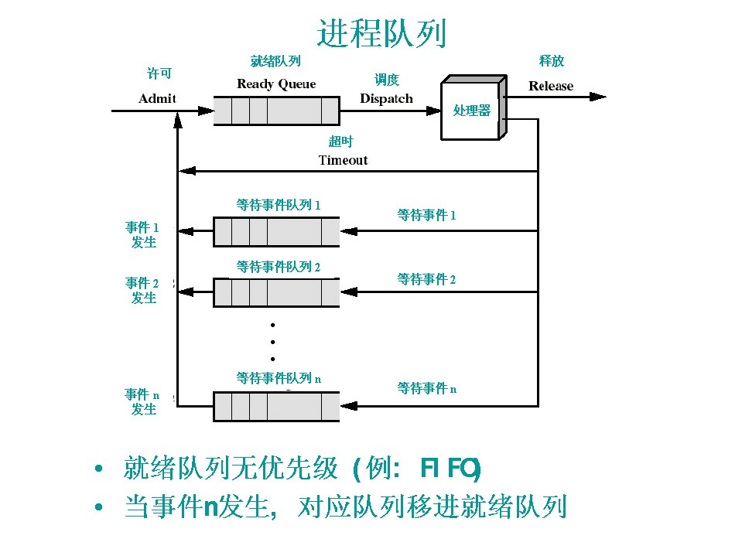

Slide 42
3.2进程控制
进程的创建：
进程借助创建原语实现创建一个新进程
引起进程创建的原因有以下几种：
操作系统准备接纳一个新的批处理作业时，由作业调度程序为用户作业创建相应的新进程。
终端用户登录到系统时会创建进程。
操作系统为用户创建一个服务进程。如，用户请求打印一个文件，操作系统可以创建一个打印进程来完成。
现有进程可以派生其子进程，并与其并行执行任务。
创建原语需要完成以下步骤：
（1）给新进程分配一个唯一的进程标识符，并申请一个
空白的PCB(PCB是有限的)。若PCB申请失败则创建
失败。
（2）给进程分配空间分配包括程序、数据、用户栈等。
（3）将新进程插入就绪队列和进程隶属关系族群中。
（4）创建或扩充其它数据结构，如为进程创建记账文件等。

Slide 43
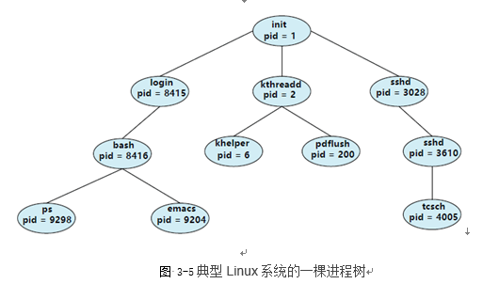
3.2进程控制
进程的创建：
进程借助创建原语实现创建一个新进程
引起进程创建的原因有以下几种：
操作系统准备接纳一个新的批处理作业时，由作业调度程序为用户作业创建相应的新进程。
终端用户登录到系统时会创建进程。
操作系统为用户创建一个服务进程。如，用户请求打印一个文件，操作系统可以创建一个打印进程来完成。
现有进程可以派生其子进程，并与其并行执行任务。
创建原语需要完成以下步骤：
（1）给新进程分配一个唯一的进程标识符，并申请一个
空白的PCB(PCB是有限的)。若PCB申请失败则创建
失败。
（2）给进程分配空间分配包括程序、数据、用户栈等。
（3）将新进程插入就绪队列和进程隶属关系族群中。
（4）创建或扩充其它数据结构，如为进程创建记账文件等。

Slide 44
进程控制
进程控制就是对系统中的所有进程实施管理，进程控制一般有原语(primitive)来实现。
所谓原语是一种特殊的系统功能调用，它可以完成一个特定的功能，其特点是原语执行时不可被中断。

Slide 45
进程图
进程家族树
子进程可以继承父进程所拥有的资源
父进程撤销（归还资源）时……
子进程撤销（归还资源）时……

Slide 46
常用的进程控制原语
创建原语
终止原语
阻塞原语、唤醒原语
挂起、激活

Slide 47
3.2进程控制
进程的创建：
进程借助创建原语实现创建一个新进程
引起进程创建的原因有以下几种：
操作系统准备接纳一个新的批处理作业时，由作业调度程序为用户作业创建相应的新进程。
终端用户登录到系统时会创建进程。
操作系统为用户创建一个服务进程。如，用户请求打印一个文件，操作系统可以创建一个打印进程来完成。
现有进程可以派生其子进程，并与其并行执行任务。
创建原语需要完成以下步骤：
（1）给新进程分配一个唯一的进程标识符，并申请一个
空白的PCB(PCB是有限的)。若PCB申请失败则创建
失败。
（2）给进程分配空间分配包括程序、数据、用户栈等。
（3）将新进程插入就绪队列和进程隶属关系族群中。
（4）创建或扩充其它数据结构，如为进程创建记账文件等。

Slide 48
创建原语
入口
查PCB链表
有空PCB
无
创建失败
有
取空表PCB(i)
将参数添入PCB(i)
PCB(i)入就绪队列
PCB(i)入进程家族或进程链
返回

Slide 49
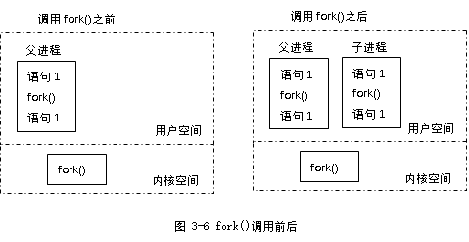
3.2进程控制
UNIX/Linux系统使用fork()函数来创建子进程
fork()函数功能：
该函数有两个返回值：子进程中返回0，父进程中返回进程id，出错时返回-1。

Slide 50
进程管理
有关进程控制的系统调用
fork，创建一个子进程，形成父子进程
wait，等待一个子进程结束，父进程等待子进程终止
exec，执行一个指定文件
exit，终止子进程，把参数传递给父进程

Slide 51
进程管理

Slide 55
3.2进程控制
fork()函数使用示例：
运行结果是： i am the child process, my process id is 5574 我是爹的儿子 统计结果是: 1 i am the parent process, my process id is 5573 我是孩子他爹 统计结果是: 1
#include <unistd.h>
#include <stdio.h>
int main ()
{
pid_t fpid; /*fpid表示fork函数返回的值 */
int count=0;
fpid=fork();
if (fpid < 0)
printf("error in fork!");
else if (fpid == 0) { /*若fpid返回值为0，则子进程执行*/
printf("i am the child process, my process id is %d/n",getpid());
printf("我是爹的儿子/n"); /*子进程打印输出*/
count++;
}
else {
printf("i am the parent process, my process id is %d/n",getpid());
printf("我是孩子他爹/n"); /*父进程打印输出*/
count++;
}
printf("统计结果是: %d/n",count);
return 0;
}

Slide 56
3.2进程控制
进程的撤销：
进程借助创建原语实现创建一个新进程
引起进程撤销的原因：
正常完成。
异常终止：
包括运行超时、内存不足、地址越界、算术运算错误、I/O失败等等。
父进程终止时，操作系统中止其所有后代进程。
父进程请求终止其后代进程。
撤销步骤如下：
（1）从PCB队列中检索到被终止进程的PCB，
并修改其状态。
（2）若该进程有子孙进程，则应将其所有子
孙进程终止
（3）释放该进程的所有资源
（4）将该进程的PCB从系统PCB队列中删除。

Slide 57
撤消原语
入口
查进程链表或进程家族
有此PCB
无
出错处理
有
该PCB有子进程
无
释放该进程占有的资源
释放该PCB结构
返回

Slide 58
3.2进程控制
进程的阻塞与唤醒
引起进程阻塞与唤醒的事件有以下几种：
1）请求系统服务
2）启动某种操作
3）等待新的数据
4）等待新的工作
当一个进程被阻塞时，执行以下步骤：
1）停止运行，修改PCB中状态为“阻塞”。
2）将进程插入阻塞队列。如果系统设置了多个不同原因的阻塞队列，则将进程插入到具有相同原因的阻塞队列中。
3）系统进行调度并完成进程切换。保留被阻塞进程的处理器状态与PCB中，转操作系统调度程序，选择一个就绪进程将处理器分配给它，并按新进程PCB中的处理器状态设置CPU环境，完成进程切换。
进程被唤醒时，需要完成以下的工作：
1）把被阻塞的进程从等待该事件的阻塞队列中移出，唤醒原语将进程从外存调入内存。
2）将其PCB中的现行状态由阻塞改为就绪，然后再将该PCB插入到就绪队列中。
3）假如采用的是抢占调度策略，则每当有新进程进入就绪队列时，检查是否要进行重新调度，即比较被唤醒进程与当前进程的优先级，决定处理机的归属。

Slide 59
阻塞 唤醒
入口
入口
从阻塞队列中摘下被唤醒进程
保存当前进程的CPU现场
置被唤醒进程的状态
置该进程的状态
进程入阻塞队列
被唤醒进程入就绪队列
转进程调度
转进程调度或返回

Slide 60
进程的挂起与激活
挂起：suspend，暂时挂起
活跃就绪——静止就绪
活跃阻塞——静止阻塞
挂起执行进程——重新调度
激活：active
静止就绪——活跃就绪
静止阻塞——活跃阻塞

Slide 61
思考
请设想一下进程在什么情况下会变为阻塞等待状态？
阻塞等待进程在什么情况下会被唤醒？谁来唤醒它？

Slide 62
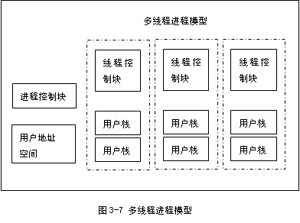
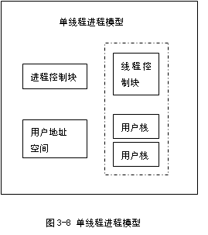
3.3 线程
线程又被称为轻型进程，在引入了线程的系统中，线程是一个可以独立执行和调度的基本单位，但不再是拥有资源的独立单位。他只拥有少量运行中必不可少的资源（如程序计数器、一组寄存器和栈），它可与同属一个进程的线程共享该进程拥有的所有资源。
传统的进程等效于只
有一个线程的进程

Slide 63
线程属性
轻型实体。
独立调度和分派的基本单位。
可并发执行。
共享进程资源。

Slide 64
线程的定义
线程有时称轻量级进程，它是进程中的一个运行实体，是CPU调度的更基本单位
线程是由进程派生出来的一组代码（指令组）的执行过程
线程的特点
将进程的两个属性分开处理
资源分配单位是进程
代码执行的单位是线程
线程是由进程派生出来的
一个进程可以产生多个线程
线程共享进程的资源

Slide 65
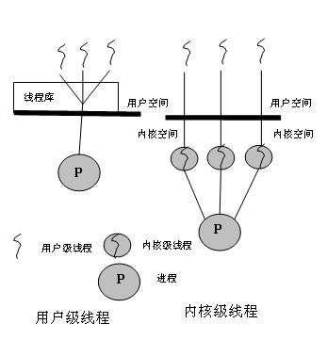
3.3 线程
根据实现方式的不同，可以把线程分为两类：
1.内核级线程
线程管理的所有工作都是由内核完成
的。用户通过操作系统给应用程序提
供的应用程序编程接口API来进行进
程管理。
2.用户级线程
线程管理的所有工作都是由应用程序
完成的，内核意识不到线程的存在，
内核以进程为单位进行调度。操作系
统提供给用户一个线程库对线程进行
操作。

Slide 66
内核支持线程和用户级线程
内核支持线程
在内核的支持下运行，对于这种线程的各种操作依靠内核完成。在内核空间还为每一个内核支持线程设置了一个线程控制块， 内核是根据该控制块而感知某线程的存在的，并对其加以控制
用户级线程
仅存在于用户空间中。对于这种线程的各种操作无须利用系统调用来实现。这种线程与内核无关，而切换规则远比进程调度和切换的规则简单，因而线程的切换速度特别快。

Slide 67
3.3 线程
 | 用户级线程 | 内核级线程
优点 | 线程切换不需要内核参与，开销小 | 多个线程调度到不同的处理器上并行执行
 | 调度算法由用户自行选择 | 内核本身可多线程执行，提升系统并行性
 | 可以在任何操作系统中运行
缺点 | 调用一个系统调用而阻塞时，其所属的进程中的所有线程都会被阻塞 ；无法调度到多个处理器上执行 | 线程切换需要内核参与，开销大

Slide 68
3.3 线程
线程库
目前使用最普遍的是三种线程库：
POSIX Pthread：
Pthread作为POSIX标准的扩展，可以提供用户级或内核级的库
Window API：
Window线程库是用于Window操作系统的内核级线程库
Java：
Java线程API通常采用宿主系统的线程库来实现，也就是说在Win系统上，Java线程API通常采用Win API来实现，在UNIX类系统上采用Pthread来实现。

Slide 69
3.4进程与线程比较举例
代码请参考教材

Slide 70
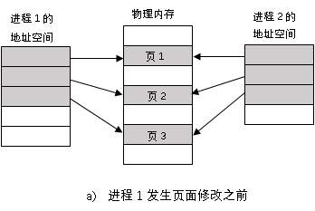
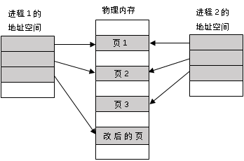
3.5与进程或线程相关的其它技术
写时拷贝
父进程创建子进程时，最初父子进程共享内存空间。等到子进程修改数据时才真正分配内存空间，这是对程序性能的优化，可以延迟甚至是避免内存拷贝，当然目的就是避免不必要的内存拷贝。
进程1发生页面修改之后

Slide 71
3.5与进程或线程相关的其它技术
线程池
线程池的出现正是着眼于减少管理线程的开销而产生的技术
线程池采用预创建的技术，在应用程序启动之后，将立即创建一定数量的线程（N个），放入空闲队列中。
当任务到来后，缓冲池选择一个空闲线程，把任务分配给此线程运行。在任务执行完毕后线程也不退出，而是继续保持在池中等待下一次的任务。
缺点：
线程池不支持线程的取消、完成、失败通知等交互性操作。
线程池不支持线程执行的先后次序排序。
不能设置池化线程（线程池内的线程）的Name，会增加代码调试难度。
池化线程通常都是后台线程，优先级一般不会设置的比较高。
池化线程阻塞会影响性能。
线程池使用的是全局队列，全局队列中的线程依旧会存在竞争共享资源的情况，从而影响性能。

Slide 72
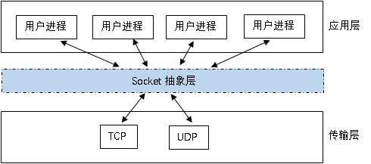
进程间的远程通信
套接字（Socket）
Socket就像一个电话插座，负责连通两端的电话，进行点对点通信，让电话可以进行通信，端口就像插座上的孔，端口不能同时被多个进程占用。而我们建立连接就像把插头插在这个插座上，创建一个Socket实例开始监听后，这个电话插座就时刻监听着消息的传入，谁拨通我这个“IP 地址和端口”，我就接通谁。
图3-12 Socket抽象层示意图

Slide 73
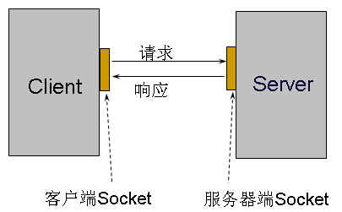
进程间的远程通信
Socket可定义为通信的端点，一对通过网络通信的进程需要使用一对套接字，其中一个运行于客户端，称为Socket，另一个运行于服务器端，称为ServerSocket， 服务器通过监听指定端口来等待进来的客户机请求。

Slide 74
进程间的远程通信
Socket 编程模型
Client
Server
ServerSocket
new Socket
wait
request
connect
new Socket
accept
send
Read/Write Data
receive
I/O stream
Read/Write Data
receive
send
close
Close Socket
disconnect
Close Socket
close

Slide 75
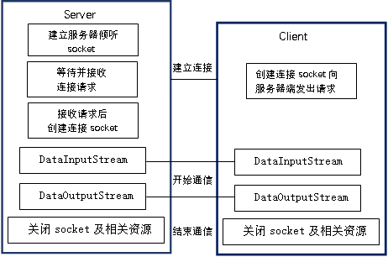
进程间的远程通信
Socket通信示意图

Slide 76
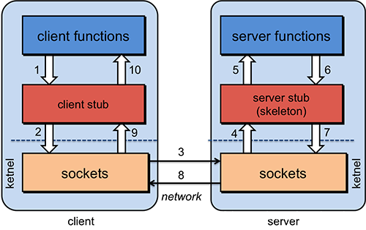
进程间的远程通信
远程过程调用
远程过程调用简称RPC，是一种最为常见的远程服务。RPC 对于通过网络连接系统之间的过程调用进行了抽象。它在许多方面都类似于IPC 机制，并且通常建立在 IPC 之上。

Slide 77
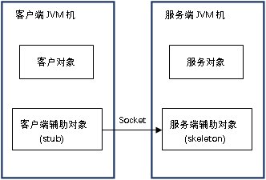
进程间的远程通信
远程方法调用
远程方法调用（Remote Method Invocation，RMI）是用Java在JDK1.1中实现的，它大大增强了Java开发分布式应用的能力
RMI能够让在客户端Java虚拟机上的对象像调用本地对象一样调用服务端java 虚拟机中的对象上的方法
图3-15 RMI通信原理图

Slide 78
本章结束，谢谢！

